Slide 1
面向对象程序设计
第十一章 类

Slide 2
本章主要内容
计算机程序设计语言的发展
面向过程的程序设计
面向对象的设计思想
面向对象的基本概念
类的基础用法
类的程序结构
面向对象的四个特征

Slide 3
1.计算机程序设计语言的发展
机器语言→汇编语言→高级语言→面向对象程序设计语言
机器语言
指令，就是指计算机能够识别的命令，它们是一些由0和1组合成的二进制编码。指令系统，计算机硬件系统能够识别的所有指令的集合。
汇编语言，用一些便于记忆的符号代替机器语言中的二进制指令代码，就将二进制的机器语言转换成了一种便于记忆的符号语言
与机器语言的比较，汇编语言编程比机器语言简单。同机器语言一样，它仍然是与机器相关的。不同机器系统的汇编语言并不相同，要在不同硬件系统（其指令系统不同）的计算机上完成相同的任务，需要编写不同的汇编程序。

Slide 4
1.计算机程序设计语言的发展
高级语言，屏蔽了与机器硬件相关的细节，采用具有一定含义的命名符号和容易理解的程序语句进行程序设计，不仅大大降低了程序设计的难度，而且也使程序易被人们理解。
高级语言程序的通用性和可移植性更高
与人们自然思维很接近，编程更容易、简单
高级语言包括面向过程程序设计语言和面向对象程序设计语言

Slide 5
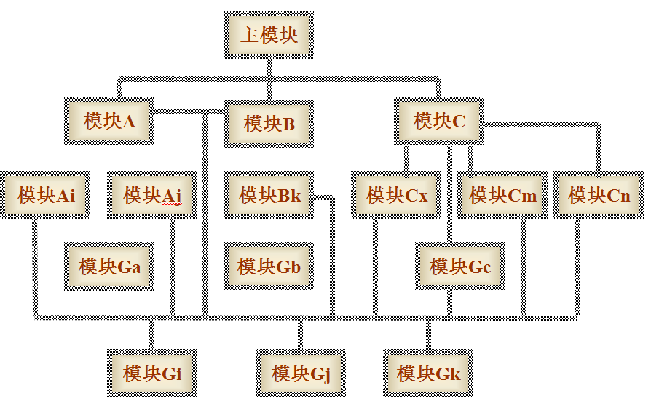
2.面向过程的程序设计
面向过程的程序设计语言有：Pascal、C语言
面向过程的程序设计又称为结构化程序设计
结构化设计的主要内容包括：
结构的类型：顺利、分支、循环
程序设计思想：利用过程或函数来抽象和模拟客观现实。
形式：主模块+若干个子模块，如Ｃ语言的：main()+子函数
结构化程序设计的特点：
自顶向下
逐步求精
模块化设计
结构化编码

Slide 6
2.面向过程的程序设计
结构化设计重点放在如何实现细节过程方面，将数据与函数分开。
结构化设计的问题——数据和算法分离，程序数据和操作数据的函数是分离的。
全局变量
全局变量
只有函数Ｂ才能访问
只有函数Ａ才能访问
可被任何函数访问
局部变量
局部变量
函数Ａ
函数Ｂ

Slide 7
2.面向过程的程序设计
结构化设计缺陷：
大型程序中，有很多全局数据和全局函数，这导致了函数和数据之间数目巨大的潜在连接！
若全局数据有所改动，可能会导致所有访问这个数据的全部函数的重写
全局数据
全局数据
全局数据
函数
函数
函数
函数

Slide 8
3.面向对象的设计思想
在面向过程的结构化程序设计中，人们常使用这样的公式来表述程序：
程序=算法＋数据结构
算法和数据结构两者是互相独立、分开设计的，面向过程的程序设计是以算法为主体的
在实践中人们逐渐认识到算法和数据结构是互相紧密联系不可分的，应当以一个算法对应一组数据结构，而不宜提倡一个算法对应多组数据结构，以及一组数据结构对应多个算法。基于对象和面向对象程序设计就是把一个算法和一组数据结构封装在一个对象中。因此，就形成了新的观念：
对象 = 算法 ＋ 数据结构
程序 = (对象+对象+对象+…) + 消息
或： 程序 = 对象s + 消息
S表示serial，一系列的对象。

Slide 9
3.面向对象的设计思想
面向对象的程序设计者任务包括两方面：
一是设计所需的各种类和对象，即决定把哪些数据和操作封装在一起；
二是考虑怎样向有关对象发送消息，以完成所需的任务。这时他如同一个总调度，不断地向各个对象发出命令，让这些对象活动起来(或者说激活这些对象)，完成自己职责范围内的工作。各个对象的操作完成了，整体任务也就完成了。
显然，对一个大型任务来说，面向对象程序设计方法是十分有效的，它能大大降低程 序设计人员的工作难度，减少出错机会。
面向过程开发模式，倾向于一个主程序控制一切运行，类似主动控制
面向对象开发模式，倾向于程序自主运行，等待使用者激发，类似请求/响应

Slide 10
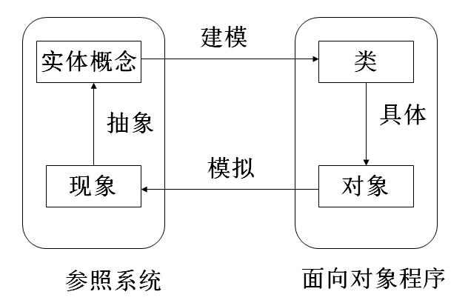
3.面向对象的设计思想
什么是面向对象
面向对象的编程思想力图使对计算机语言中对事物的的描述与现实世界中该事物的本来面目尽可能的一致。

Slide 11
3.面向对象的设计思想
面向对象的设计思想
将客观事物的属性和行为抽象成数据和操作数据的函数，并把它们组合成一个不可分割的整体（即对象）的方法能够实现对客观世界的真实模拟，反映出世界的本来面目。从客观世界中抽象出一个个对象，对象之间能够传递消息。
数据
成员函数
成员函数
消息
消息
对象１
数据
数据
成员函数
成员函数
消息
成员函数
成员函数
对象２
对象３

Slide 12
4.面向对象的基本概念
实例说明
（1）对象就是我们周围的各种各样的事物。
例如：
衣服、盘子、宠物、朋友、电脑等。
（2）每个对象都有一些状态（属性）。
例如：
衣服：{颜色，长度，面料…}。
猫： {名字，情绪，饥饿，}。
（3）有些对象会作出一些行为。
例如：
猫：{发怒，玩，吃，睡…}。

Slide 13
4.面向对象的基本概念
实例说明
（4）对象的行为会改变对象的状态。
例如： 玩 → 疲劳=True
睡 → 疲劳=False
吃 → 饥饿=False
（5）对象的状态会影响对象的行为。
例如：if( 饥饿 == False) → 吃 return failure

Slide 14
4.面向对象的基本概念
面向对象的程序设计与我们人类观察客观事物的模式相同：
用类表示客观事物
用类中的变量表示事物的属性
用函数表示事物的行为
属性与行为相互作用。
面向对象的基本概念
类\对象\实例
消息
封装
继承
多态性

Slide 15
4.面向对象的基本概念
例子1：关于“大学生”的有关说明
描述学生特征的信息（属性）: 姓名，学号，专业，年龄，性别
描述行为的信息（函数）: 一个学生主要是学习，如果学习主要的行为就是： 读；写
对于读,要指明读的什么书，读书所获得的内容是什么？但这里不能用一具体的书名
对于写,要指明做的什么作业，所完成的具体内容是什么？但不能用具体的课程名称.
通过以上两方面，就描述大学生的有关信息，可以说，这种描述使用于所有的大学生，实际上就是说明了一类人员——大学生。

Slide 16
4.面向对象的基本概念
例子1： “大学生类”的规范描述
class students{
private：
string XM;
int XH;
string ZY;
int NL;
string XB;
public:
string read(String SM);
string write(String KCMC);
students(String x, int y, String z, int a, String b);
//用于创建一个学生(构造函数)
}

Slide 17
4.面向对象的基本概念
例子1：对于以下大学生的现象该如何描述？
张三正在读英语;
李四正在做数学作业;
张三和李四是大学生，我们用A代表张三，B代表李四，设定张三和李四的具体信息，用english代表英语，maths代表数学，得到如下：
students A=students(“张三”,1,”计算机”,17,”男”)；
students B=students(“李四”,2,”电子”,18,”女”)
A.read( “english”);
B.write(“maths”);
A.read(B.write(“maths”)); //这句的意义是什么？

Slide 18
4.面向对象的基本概念
例子2：关于“教师”的有关说明
描述教师特征的信息（属性）: 姓名，专业，学历，职称、教龄，性别
描述教师行为（动作）的信息（行为）: 一个教师主要是教学，若教学主要的行为就是： 授课；批改作业
对于授课,要指明讲什么课程，所讲的内容是什么？
对于批改作业,要指明批改作业谁的作业，批改后的成绩是什么？
通过以上两方面，就较准确的描述教师的有关信息，可以说，这种描述使用于所有的教师，实际上就是说明了一类人员——教师。

Slide 19
4.面向对象的基本概念
例子2：关于“教师”的规范描述
class teachers{
private：
string XM;
string ZY;
string XL;
string ZC;
int JL;
string XB;
public:
teachers( String x1, String x2, String x3,String x4,int a, String x5); //用于创建一个教师(构造函数)
string teach(String KM);
int review(string ZY);
}

Slide 20
4.面向对象的基本概念
例子2：对于以下老师的现象该如何描述？
张三老师正在讲课”c语言”;
张老师批改学生李四的作业;
在这里，张老师是教师，我们用X代表张老师，Y代表学生李四，那么：
int CJ;string T;
teachers X= teachers(“张三”,”计算机”,”研究生”,”教授”,42,”男”)；
students Y= students(“李四”,2,”电子”,18,”女”)；
T=X.teach( “c语言”); //这句的意义是什么？
CJ=X.review(Y.write(“math”)); //这句的意义是什么？

Slide 21
5.类的基本用法
在C++中用关键字class来定义描述一个类。
类包含类名、类边界“{”和“}”、访问控制方式、数据成员、函数成员
class 类名
{
访问控制1：
数据成员
函数成员
访问控制2：
数据成员
函数成员
......
}；
class point
{
private:
int x;
int y;
pubilc:
int z;
GetX();
SetX();
GetY();
SetY();
};

Slide 22
5.类的基本用法
声明类并没有分配存储空间，它只是说明它的构成情况：它包含些什么数据，功能是什么，应该预留多大的存储空间。
注意事项：
①类中任何数据成员不能加auto,register,extern修饰，但可用static修饰。
②类中数据成员在声明时不允许用表达式进行初始化。
③类中数据成员和函数成员可以用const修饰；
④数据成员可以为用户自定义类类型。

Slide 23
5.类的基本用法
访问控制是为保护类中成员不被其它类或其它函数破坏，提供三种访问方式：
private(私有)：除了该类的成员函数外，其它函数无法访问；
protected(保护)：该类的成员函数以及该类的派生类的函数可访问，其它函数无法访问。
public(公有)：这种成员是该类对外的界面，允许程序的所有函数访问。
如果不标示出成员的访问控制方式，那么缺省为private，但为了提高程序的可读性，我们不主张使用这种缺省方式。

Slide 24
5.类的基本用法
类成员函数的定义和访问
具体运行过程是怎样？空间是如何分配的？
class Tdate{
public:
void Set(int m,int d,int y) //置日期值
{ month=m; day=d; year=y; }
int IsLeapYear() //判是否闰年
{ return (year%4==0&&year%100!=0)||(year%400==0); }
void Print() //输出日期值
{ cout <<month <<"/" <<day <<"/" <<year <<endl; }
private:
int month;
int day;
int year;
};
void main()
{ Tdate a; //这时才分配空间
a.year = 1998; //error
a.Set(2,4,1998); //初始化
a.Print();
cout<<a.day; //error
}

Slide 25
5.类的基本用法
类成员函数的定义在类声明之后
A1.把类定义和成员函数定义分开是现代程序开发的通用做法
A2.在类声明之后定义成员函数，类名放在函数名之前，非函数类型之前
A3.类内的数据成员可以直接使用，无需声明是哪个类的成员
class Tdate{
public:
void Set(int m,int d,int y); //多了一个分号
int IsLeapYear();
void Print();
private:
int month, day,year;
};
void Tdate::Set(int m,int d,int y) //置日期值
{ month=m; day=d; year=y; }
int Tdate::IsLeapYear() //判是否闰年
{ return (year%4==0&&year%100!=0)||(year%400==0); }
void Tdate::Print() //输出日期值
{ cout <<month <<"/" <<day <<"/" <<year <<endl; }
void main()
{ Tdate a;
a.Set(2,4,1998);
a.Print();
}

Slide 26
5.类的基本用法
当类成员变量是private，Get和Set用法
class Tdate{
public:
int GetDay() { return day; }
int GetMonth() { return month; }
int GetYear() { return year; }
void SetDay(int d) { day=d; }
void SetMonth(int m) { month=m; }
void SetYear(int y) { year=y; }
void Set(int m,int d,int y) //置日期值
{ month=m; day=d; year=y; }
private:
int day;
int month;
int year;
};
void main()
{ Tdate a;
a.Set(2,4,1998);
cout<<a.GetDay()<<‘ ‘
<<a.GetMonth()<<‘ ‘
<<a.GetYear()<<endl;
a.SetDay(8);
a.SetMonth(8);
a.SetYear(2016);
cout<<a.GetDay()<<‘ ‘
<<a.GetMonth()<<‘ ‘
<<a.GetYear()<<endl;
}

Slide 27
5.类的基本用法
重载成员函数
不同类的成员函数可以重名，成员函数与外部函数也可以重名
void main()
{ Student s;
………
s.print();
………
print();
}
class Student{
public:
void print(); //输出一个学生信息
……
private:
int name;
int date;
int id;
};
void print () //外部的输出函数
{ cout<<“hello”<<endl; }

Slide 28
5.类的基本用法
调用成员函数
一个对象要表现其行为就要调用它的成员函数
调用形式：对象名.成员名，在代码中是：对象变量名.函数名
class Tdate{
public:
void Set(int m,int d,int y) //置日期值
。。。。。
private:
int month，day，year；
};
void main()
{ month = 10; //erorr
Tdate::month = 10; //erorr
Tdate::Set(2,4,1998); //erorr
}
void main()
{ Tdate a;
a.Set(2,4,1998);
a.Print();
}

Slide 29
5.类的基本用法
在成员函数中使用同一个类的其他成员，无需指出类名，直接使用，如下的year\month\day
class Tdate{
public:
void Set(int m,int d,int y) //置日期值
int IsLeapYear() //判是否闰年
void Print() //输出日期值
private:
int month, day,year;
};
void Tdate::Set(int m,int d,int y) //置日期值
{ month=m; day=d; year=y;
int Tdate::IsLeapYear() //判是否闰年
{ return (year%4==0&&year%100!=0)||(year%400==0); }
void Tdate::Print() //输出日期值
{ cout <<month <<"/" <<day <<"/" <<year <<endl; }

Slide 30
5.类的基本用法
用指针调用成员函数，使用“->”符号
class Tdate{
public:
void Set(int m,int d,int y)；
int IsLeapYear();
void Print();
private:
int month, day,year;
};
………//成员函数实现省略
void main()
{ Tdate s, ;
s.Set(2,4,1998);
Funct(&s);
}
void Func(Tdate* pS)
{
pS->Print(); //pS是s对象的指针
if(pS->IsLeapYear())
cout <<“no”<<endl;
else
cout <<"right“<<endl;
}

Slide 31
5.类的基本用法
用引用传递来调用成员函数
…//Tdate类定义省略
void someFunc(Tdate& refs)
{
refs.Print(); //refs是s对象的别名
if(refs.IsLeapYear())
cout <<“no”<<endl;
else
cout <<"right“<<endl;
}
void main()
{
Tdate s;
s.Set(2,15,1998);
someFunc(s); //对象的地址传给引用
}

Slide 32
5.类的基本用法
面向对象设计场景示例
现在有一个奥特曼打怪兽的角色扮演游戏，包括奥特曼类和怪兽类。
每个奥特曼的等级(rank)都从第一级开始，随着它打怪兽经验(exp)的增加，等级将不断攀升。随着等级的升高，奥特曼的生命值(hp)上限和攻击力(damage)也将大大增强。在与怪兽的战斗中，奥特曼收获的不仅仅是经验，还能从怪兽身上弄到点钱(money)，钱能给奥特曼买药补血。奥特曼没有金刚不坏之身，在与怪兽的战斗中，一旦奥特曼的生命值降到0，它英雄的一生就结束了。

Slide 33
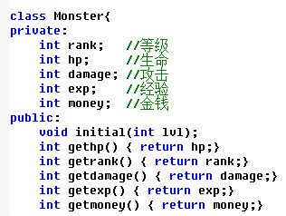
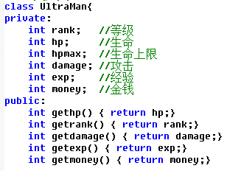
5.类的基本用法
面向对象设计场景示例
奥特曼和怪兽的类界面——属性部分

Slide 34
5.类的基本用法
面向对象设计场景示例
在与怪兽的战斗中要讲究策略。所谓知己知彼，百战不殆，一旦碰到怪兽，我们首先要查看自己和对方的实力(display)，包括双方的等级、生命值、攻击力、经验和所拥有的钱财。所谓打得赢就打，打不赢就跑。如果对手太强大，逃跑吧(escape)！偶尔逃跑无伤颜面，但会耗费一点生命值。
如果总是逃跑，生命被虚耗，那英雄就当不成了。所以该出手时就出手，勇敢地战斗(attack)吧！每一回合的战斗中，怪兽会受到攻击(attacked)，怪兽也会反击(fightback)，让奥特曼受到攻击(attacked)。
每一回合结束，只要奥特曼还活着(isalive)，而且怪兽也还活着，战斗就要继续。如果奥特曼的生命值太低，也许抵挡不了下一轮的进攻，那么别财迷了，掏钱出来给它补血(restore)吧。
如果获得了最终的胜利(win)，不仅能赢得战斗经验，夺取怪兽身上的钱财，足够多的经验也许能让奥特曼升级(upgrade)。

Slide 35
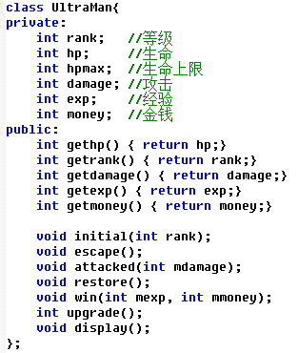
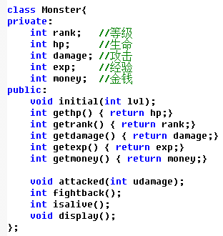
5.类的基本用法
面向对象设计场景示例
奥特曼和怪兽的类界面——操作部分

Slide 36
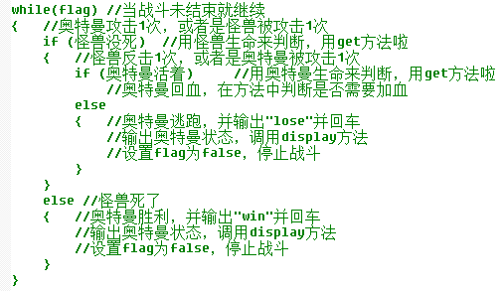
5.类的基本用法
面向对象设计场景示例
奥特曼和怪兽战斗流程描述

Slide 37
6.类的程序结构
在类中设置保护屏障，不让外部成员访问，是由面向对象程序设计的目标决定的。
相对于外部函数，保护类内部数据不被随意侵犯
使得类自己负责内部的实现和维护
限制类与外部世界的接口。可以把类两部分，一部分是公共的，一部分是保护的。保护的部分对于使用者是不可见的，也无须了解。这就是面向对象的封装特性。
减少类与其他代码的关联程度，保证类的功能是独立的，不依赖与程序运行环境，可以放到任意的程序中使用。

Slide 38
6.类的程序结构
在C++中，可以将类界面和类实现分开
类界面 (*.h)，包含类中数据成员和成员函数的函数原型；
类实现 (*.cpp)，成员函数的具体实现
类使用 (*.cpp)，使用类来定义对象，并使用
类定义的形式有两种
类界面和类实现合在类定义中 ，只有类定义和类使用分开，当成员函数较简单可以使用这种。
类界面与类实现分开在不同文件中完成，当成员函数较复杂可以使用这种。

Slide 39
6.类的程序结构
实现类保护，可以将类定义和类使用分开
原程序在同一个文件，通过xy坐标求一个点的各种参数
#include <iostream>
#include <math>
class Point{
public:
void Set(double ix,double iy) //设置坐标
{ x=ix; y=iy; }
double xOffset() //取x轴坐标分量
{ return x; }
double yOffset() //取y轴坐标分量
{ return y; }
double angle() //取点的极坐标
{ return (180/3.14159)*atan2(y,x); }
double radius() //取点的极坐标半径
{ return sqrt(x*x+y*y); }
protected:
double x; //x轴分量
double y; //y轴分量
};
void main()
{
Point p;
double x,y;
for(;;){ //重复输入直到x小于0
cout <<"Enter x and y:\n";
cin >>x >>y;
if(x<0)
break;
p.Set(x,y);
cout <<"angle=" <<p.angle()
<<",radius=" <<p.radius()
<<",x offset=" <<p.xOffset()
<<",y offset=" <<p.yOffset() <<endl;
}
}

Slide 40
6.类的程序结构
类定义和类使用分开的例子
把原程序拆成两个文件
//类定义文件point.h，包含以下类定义代码
#include <iostream>
#include <math>
class Point{
public:
void Set(double ix,double iy) //设置坐标
{ x=ix; y=iy; }
double xOffset() //取x轴坐标分量
{ return x; }
double yOffset() //取y轴坐标分量
{ return y; }
double angle() //取点的极坐标
{ return (180/3.14159)*atan2(y,x); }
double radius() //取点的极坐标半径
{ return sqrt(x*x+y*y); }
protected:
double x; //x轴分量
double y; //y轴分量
};
//类使用文件main.cpp
//通过include头文件，调用类定义代码
#include “point.h”
void main()
{ Point p;
double x,y;
for(;;){ //重复输入直到x小于0
cout <<"Enter x and y:\n";
cin >>x >>y;
if(x<0)
break;
p.Set(x,y);
cout <<"angle=" <<p.angle()
<<",radius=" <<p.radius()
<<",x offset=" <<p.xOffset()
<<",y offset=" <<p.yOffset() <<endl;
}
}

Slide 41
6.类的程序结构
//类使用文件main.cpp
//通过include头文件，调用类定义代码
#include <iostream>
using namespace std;
#include "pointI.h“
void main()
{ Point p;
double x,y;
for(;;){ //重复输入直到x小于0
cout <<"Enter x and y:\n";
…….. }
}
类定义\类实现\类使用分开的例子
把原程序拆成三个文件
//类头定义文件point.h，包含以下类定义代码
class Point{
public:
void Set(double ix,double iy); //设置坐标
double xOffset(); //取x轴坐标分量
double yOffset(); //取y轴坐标分量
double angle();
double radius();
protected:
double x; //x轴分量
double y; //y轴分量
};
//类实现文件 pointI.h
#include <iostream>
#include <cmath>
#include "point.h"
using namespace std;
void Point::Set(double ix,double iy) //设置坐标
{ x=ix; y=iy; }
double Point::xOffset() //取x轴坐标分量
{ return x; }
double Point::yOffset() //取y轴坐标分量
{ return y; }
double Point::angle() //取点的极坐标
{ return (180/3.14159)*atan2(y,x); }
double Point::radius() //取点的极坐标半径
{ return sqrt(x*x+y*y); }

Slide 42
6.类的程序结构
类定义与使用分开的作用
原程序用xy坐标作为参数，新程序用极坐标为参数
只需要修改类定义文件，类使用文件无需修改
class Point{
public:
void Set(double ix,double iy) //接收xy坐标后，转化求极坐标
{ a=atan2(iy, ix);
r=sqrt(ix*ix+iy*iy); }
double xOffset() //接口不变
{ return r*cos(a); }
double yOffset() //接口不变
{ return r*sin(a); }
double angle() //接口不变
{ return (180/3.14159)*a; }
double radius() //接口不变
{ return r ; }
};
protected:
double a; //点与原点连线与x轴的角度
double r; //点与原点连线的长度

Slide 43
6.类的程序结构
由例子可见，类的内部实现改变了，但接口没变，因此类使用的程序无需做任何改变，运行结果也不变。
由于类很好的屏蔽了内部数据的表示，所以由类负责的内部实现的维护不影响应用程序的开发，大大减轻了开发强度。

Slide 44
6.类的程序结构
类作用域，声明类时使用的{ }内作为类作用域
在类作用域中声明的标识符只在该类中具有可见性
成员名限定：类中成员名字可以使用类名和作用域运算符来显式指定
例如 Class::prar
类作用域包含了类中成员函数的作用域
A.要注意在类成员函数中，不要使用与类成员变量同名的变量
Class X
{ public:
void f1();
void f2();
protected:
int m;
}；
void X::f1()
{ m = 2; } //m是类X的成员变量
void X::f2()
{ int m;
m = 2; //m是函数f2中定义的新变量
//类X的成员变量m被隐藏掉了
}

Slide 45
6.类的程序结构
在实际应用中，我们不鼓励重名，不能贪方便就乱用变量名，在真实的编程中，变量名都应该是有意义
课本P253-254虽然列举了很多重名的例子，但都不可取
在C++中使用“using namespace std;”，就是把C++标准程序库中的所有标识符都定义在一个名为std的命名空间中，避免它和其他第三方的标识符重名。
例如cout、endl这些都是在std的命名空间中
我们自己定义的变量与函数使用默认的“全局”空间global中
所以C++一般有两个命名空间std和global

Slide 46
6.类的程序结构
当碰到无法避免的重名时，可用命名空间的方法来区别
#include <iostream>
using namespace std ;
namespace s1
{ void greeting()
{ cout<<"Hello from s1.\n" ; }
}
namespace s2
{ void greeting()
{ cout<<"Greetings from s2.\n" ; }
}
void big_greeting()
{ cout<<"A Big Global Hello!\n" ; }
int main()
{
{ using namespace s2 ; //使用s2/std/全局三个命名空间
greeting();
}
{ using namespace s1 ;//使用s1/std/全局三个命名空间
greeting();
}
big_greeting(); //使用了std和全局两个命名空间
return0 ;
}

